Slide 1

Podstawowe wzorce projektowe
Monika Mostek

Slide 2
Grupy wzorców:
Kreacyjne | Strukturalne | Czynnościowe (behawioralne)
Metoda wytwórcza Singleton Fabryka abstrakcyjna Prototyp Budowniczy | Adapter Most Fasada Dekorator Kompozyt Pyłek Pełnomocnik | Strategia Obserwator Polecenie Iterator Łańcuch zobowiązań Mediator Pamiątka Stan Metoda szablonowa Odwiedzający

Slide 3
Grupy wzorców
Wzorce kreacyjne – dotyczą tworzenia nowych obiektów, klas czy innych typów danych w zależności od obecnych potrzeb.
Strukturalne – określają powiązanie obiektów w struktury.
Czynnościowe (behawioralne) – komunikacja obiektów.

Slide 4
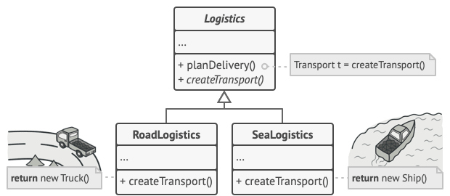
Metoda wytwórcza (factory method)
Fabryka tworzy obiekty bez podawania dokładnej klasy. Wykorzystuje się ją gdy nie jest znana końcowa ilość rodzajów obiektów. Przykładowo można rozszerzać dzięki niej rodzaj transportu w firmie.

Slide 5
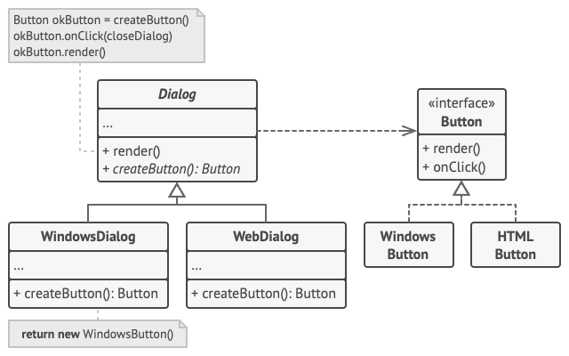

Factory method

Slide 6
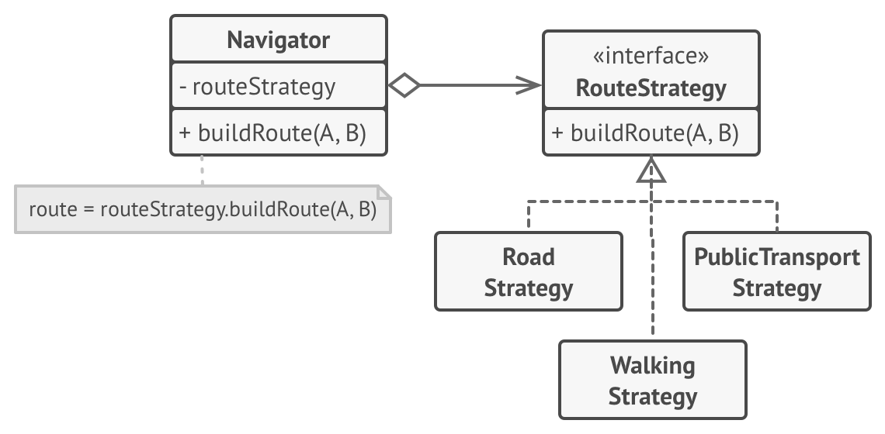
Strategia
Zapewnia wyjęcie poszczególnych algorytmów, które pełnią podobne role i przeniesienie ich do osobnych klas, które będą się nazywać strategiami.
Każdy algorytm jest w innej klasie przez co nie trzeba
modyfikować klienta. Możliwe jest wybranie, którego algorytmu z grupy chcemy obecnie wybrać.

Slide 7
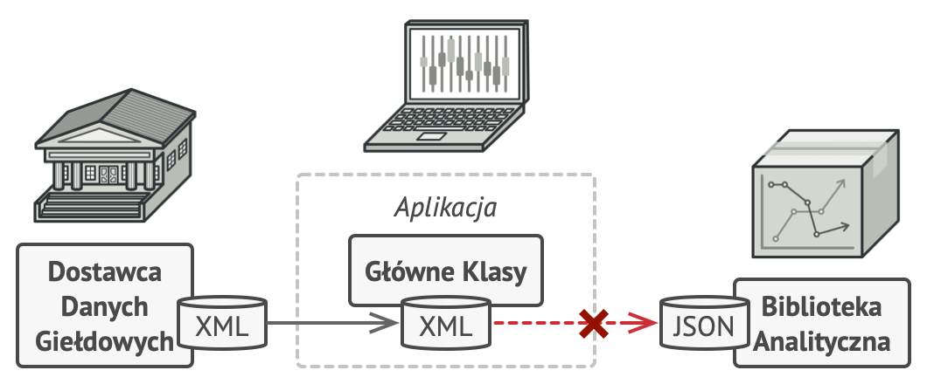
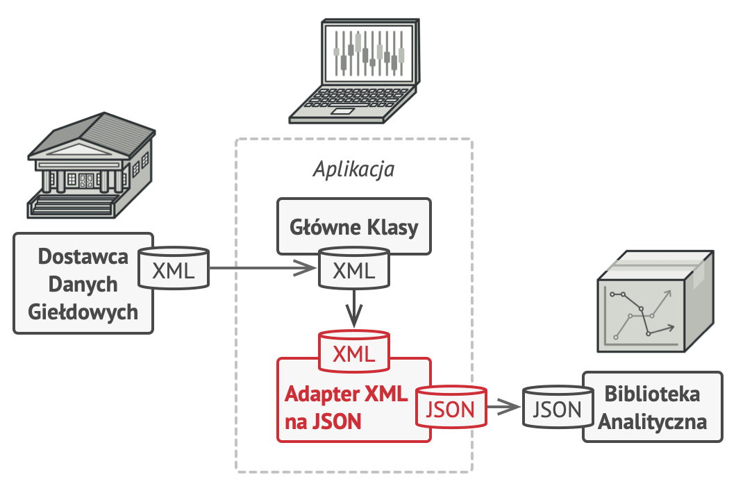
Adapter
Pozwala na komunikacje klas o niekompatybilnych interfejsach. W adapterze ukryte są sposoby konwersji z jednego typu danych na drugi.

Slide 8
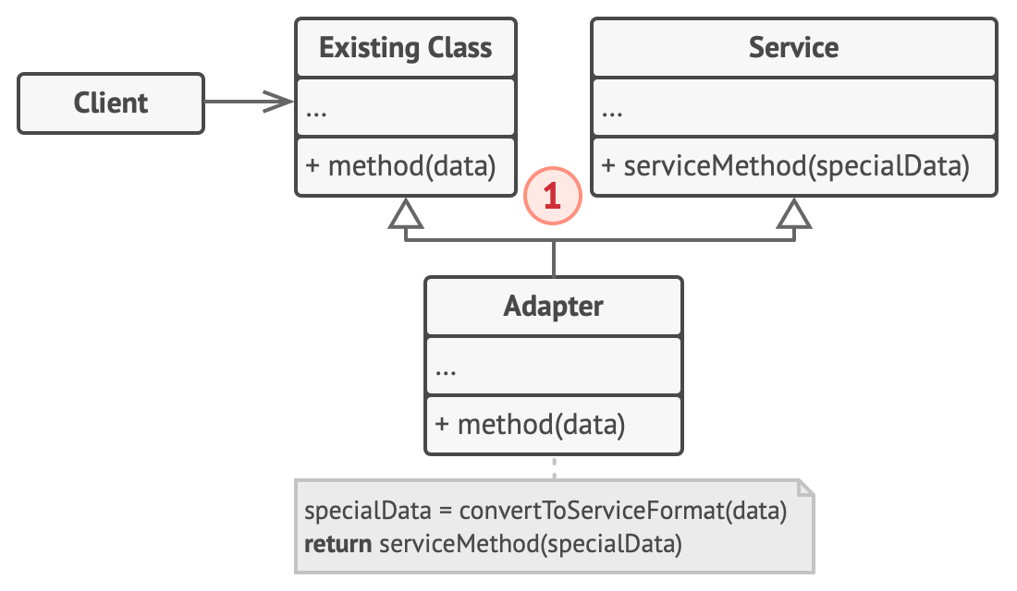
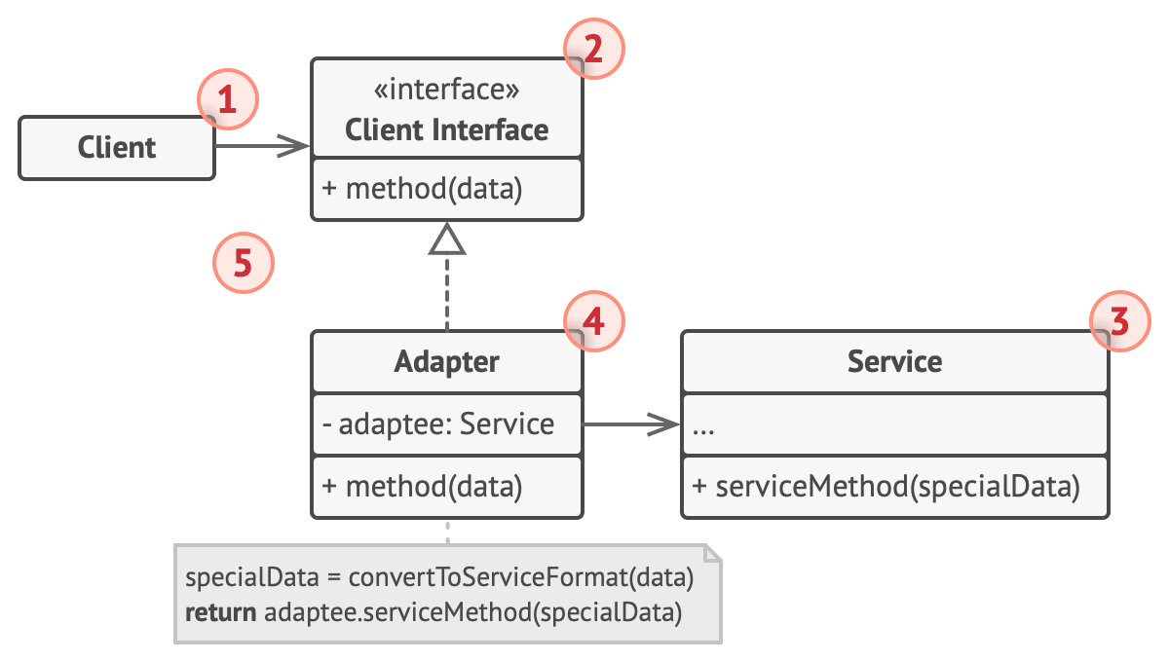
Adapter klasy
Adapter obiektu

Slide 9
Koniec
Źródło:
https://refactoring.guru/pl/design-patterns
https://learningdaily.dev/the-7-most-important-software-design-patterns-d60e546afb0e
https://kariera.future-processing.pl/blog/design-patterns/

